Slide 1


Slide 2


Slide 3

1.)

Slide 4
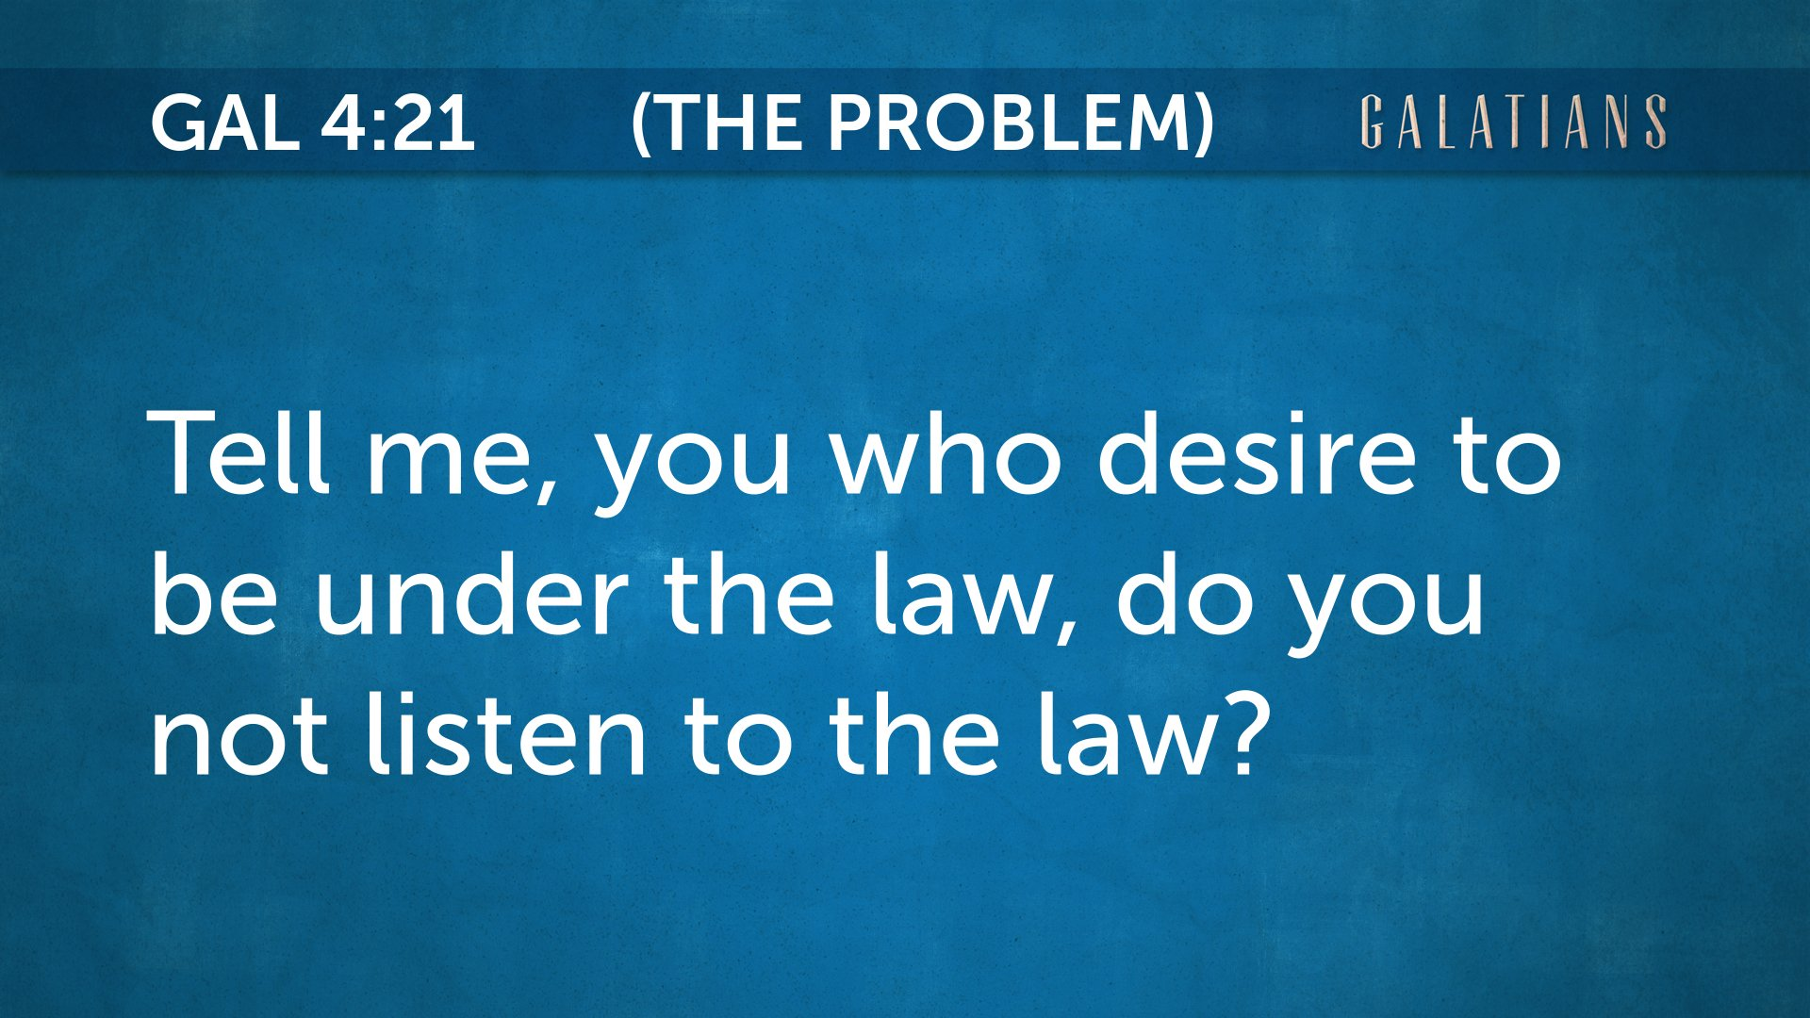

Slide 5
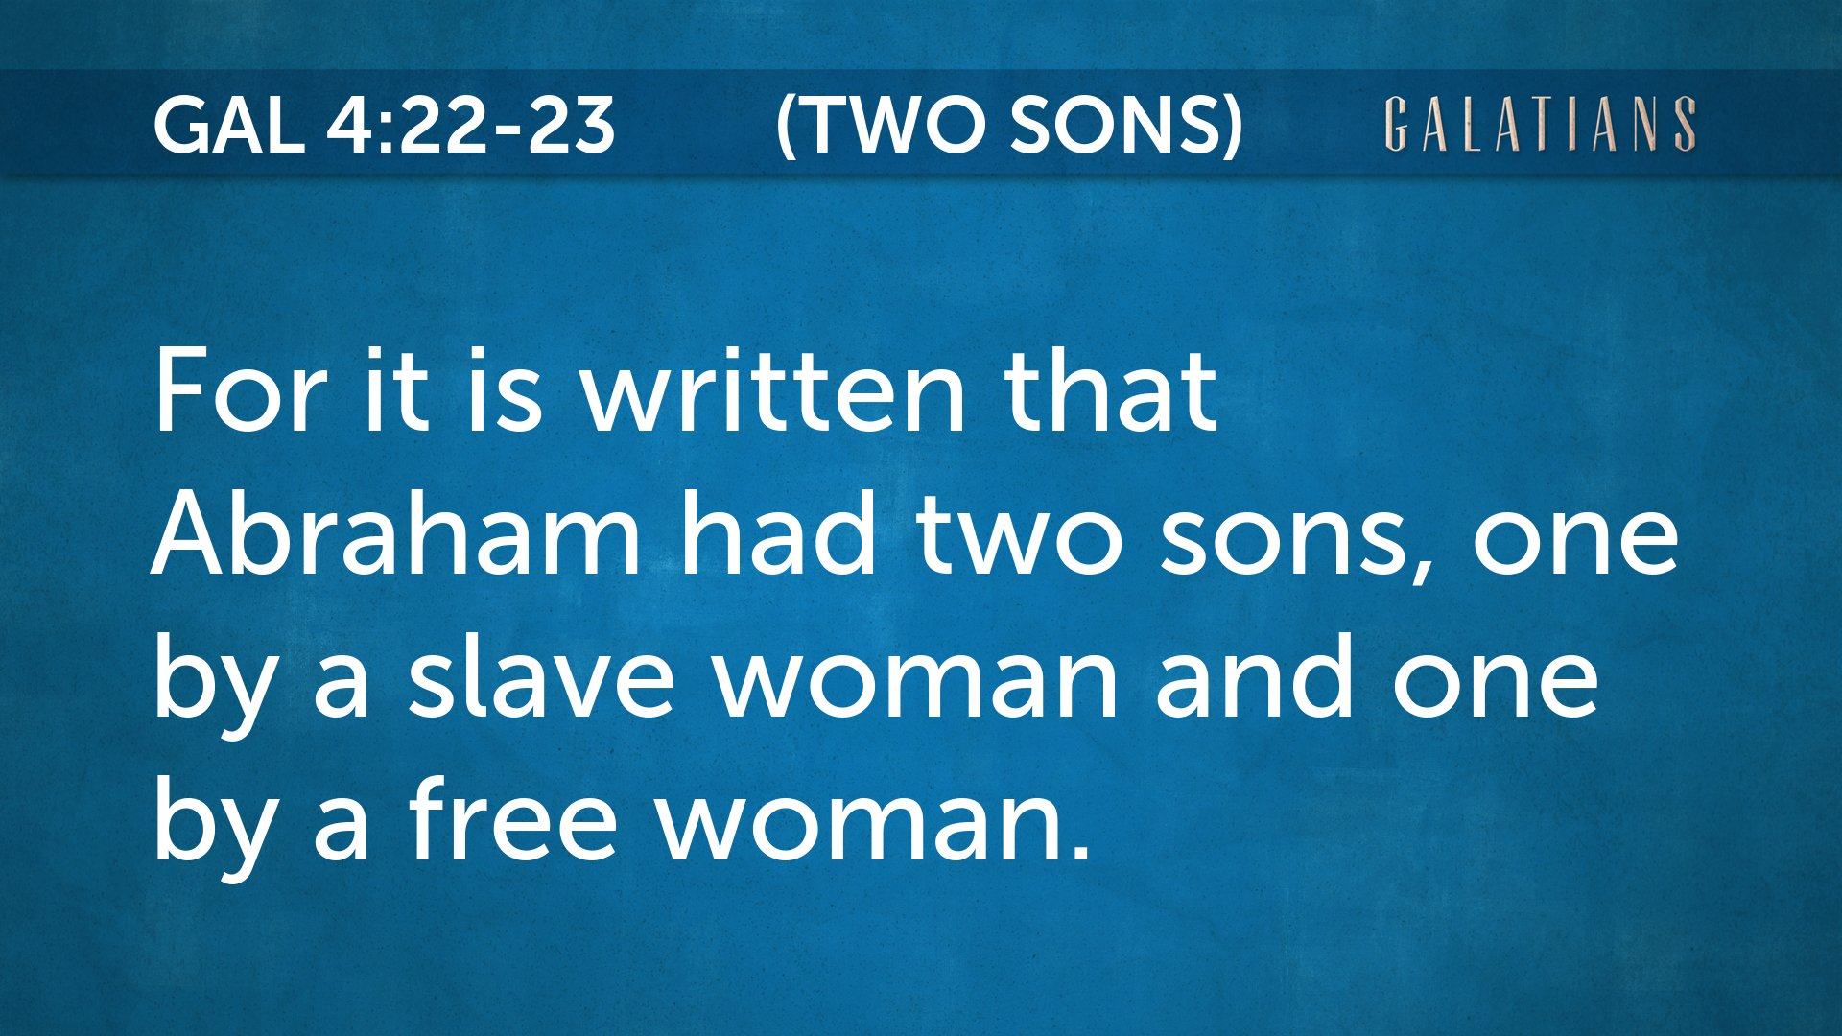

Slide 6
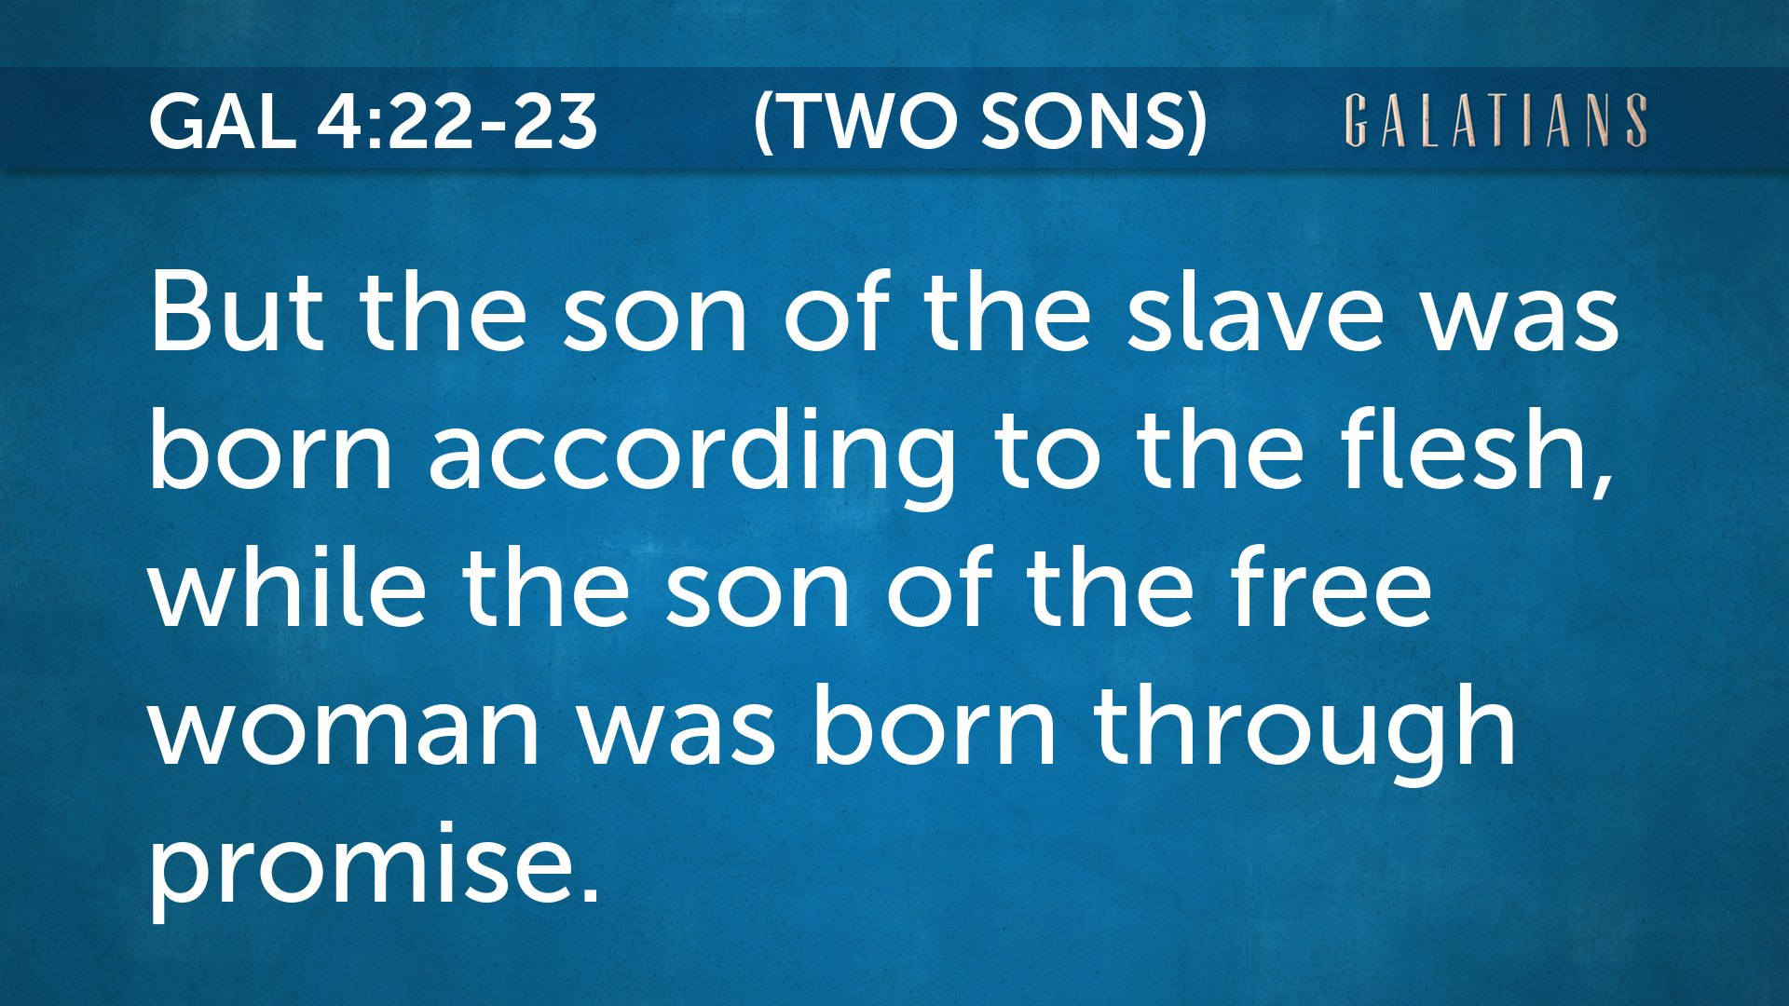

Slide 7
1.)

Slide 8

2.)

Slide 9
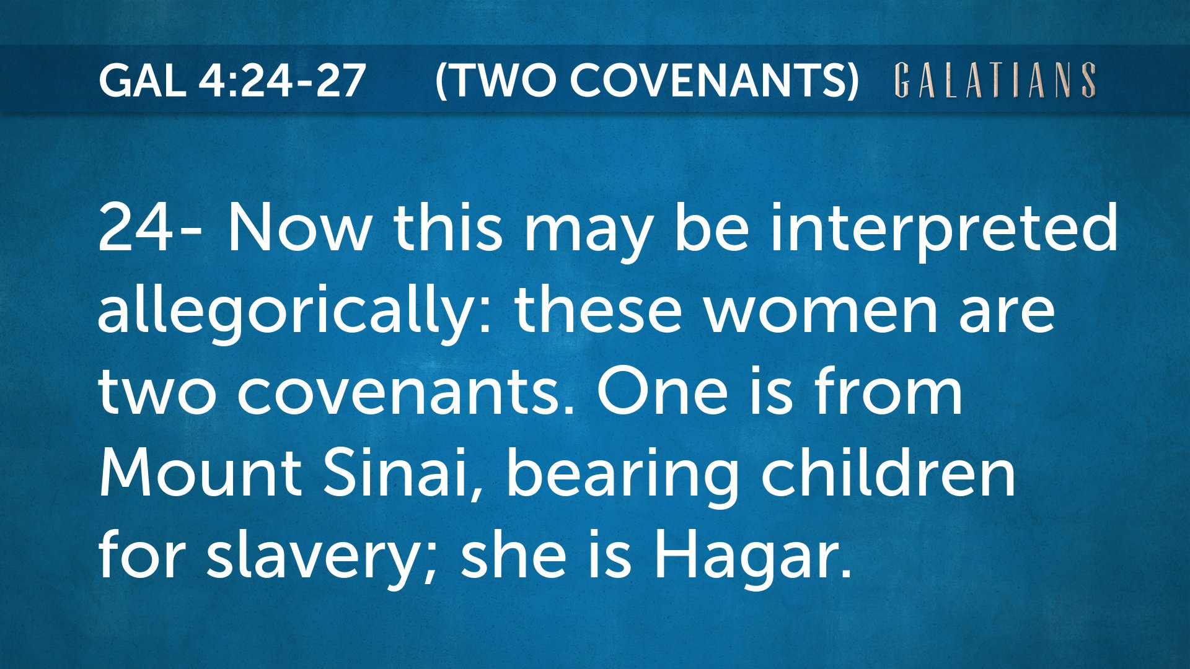

Slide 10
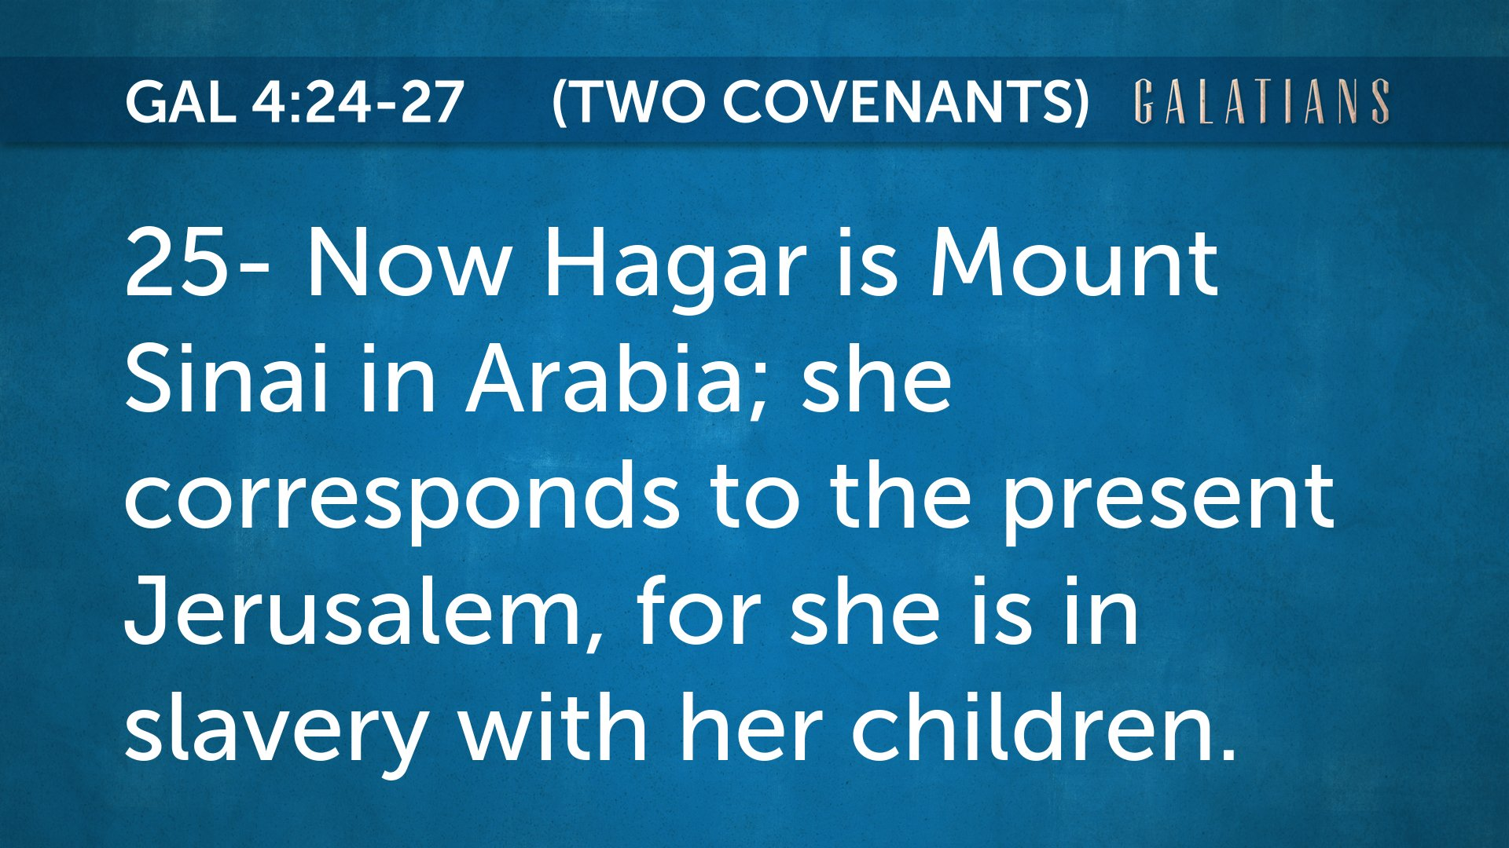

Slide 11
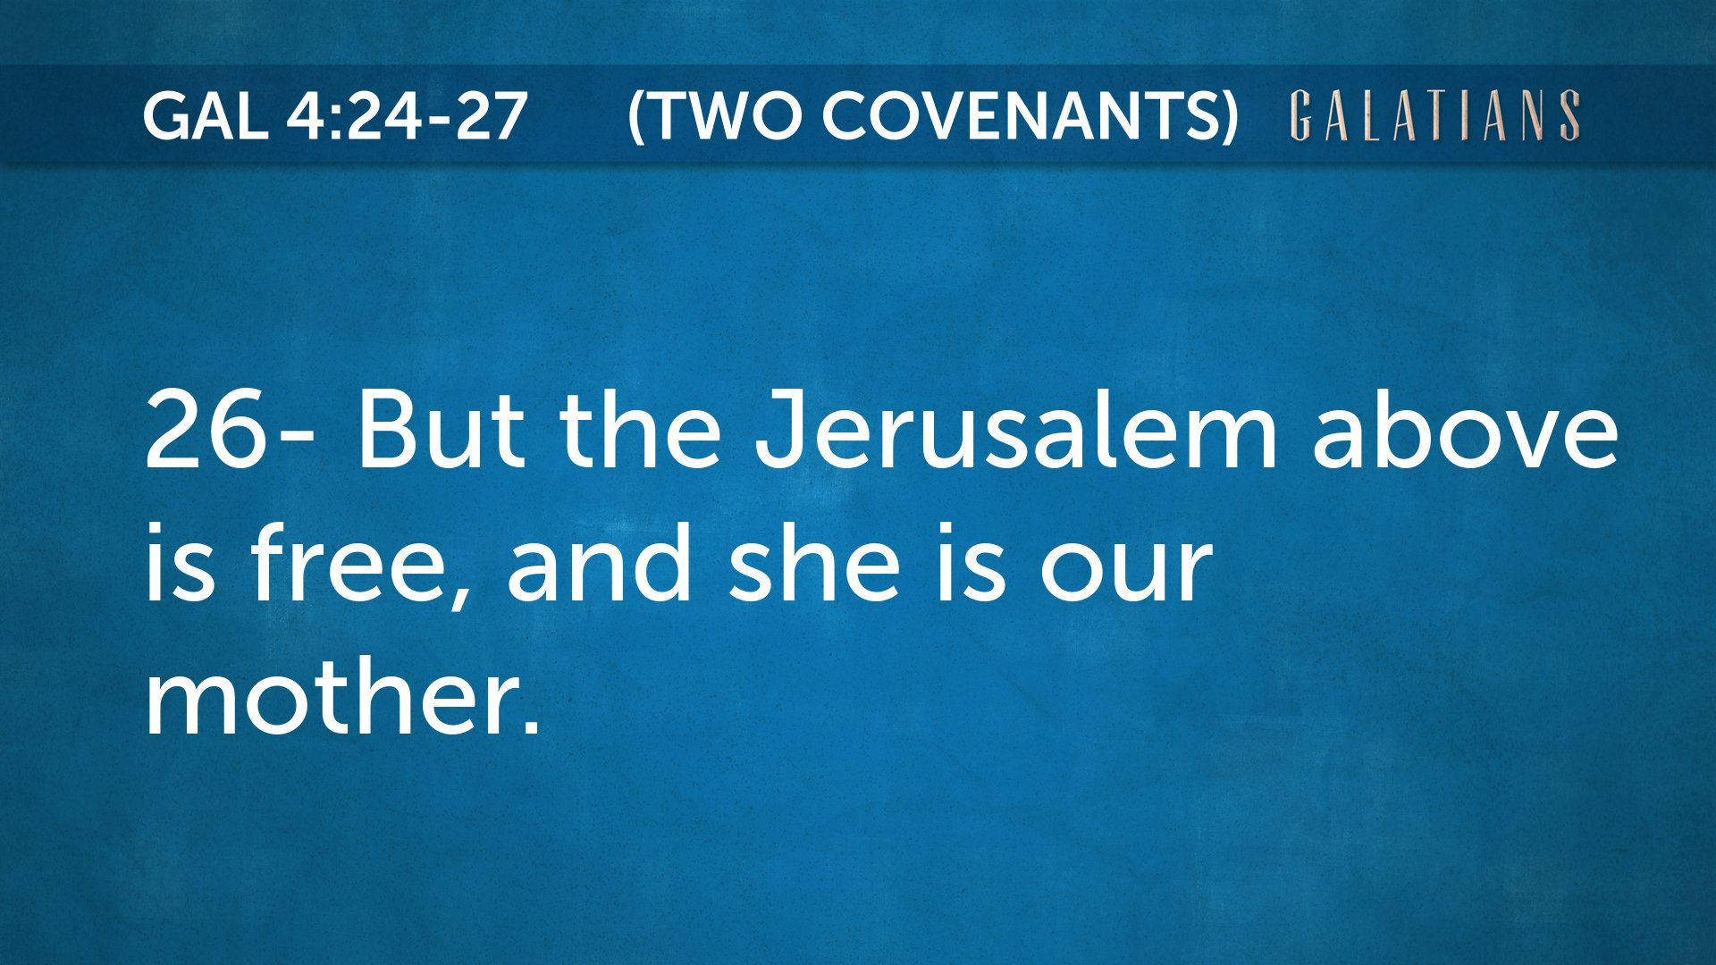

Slide 12
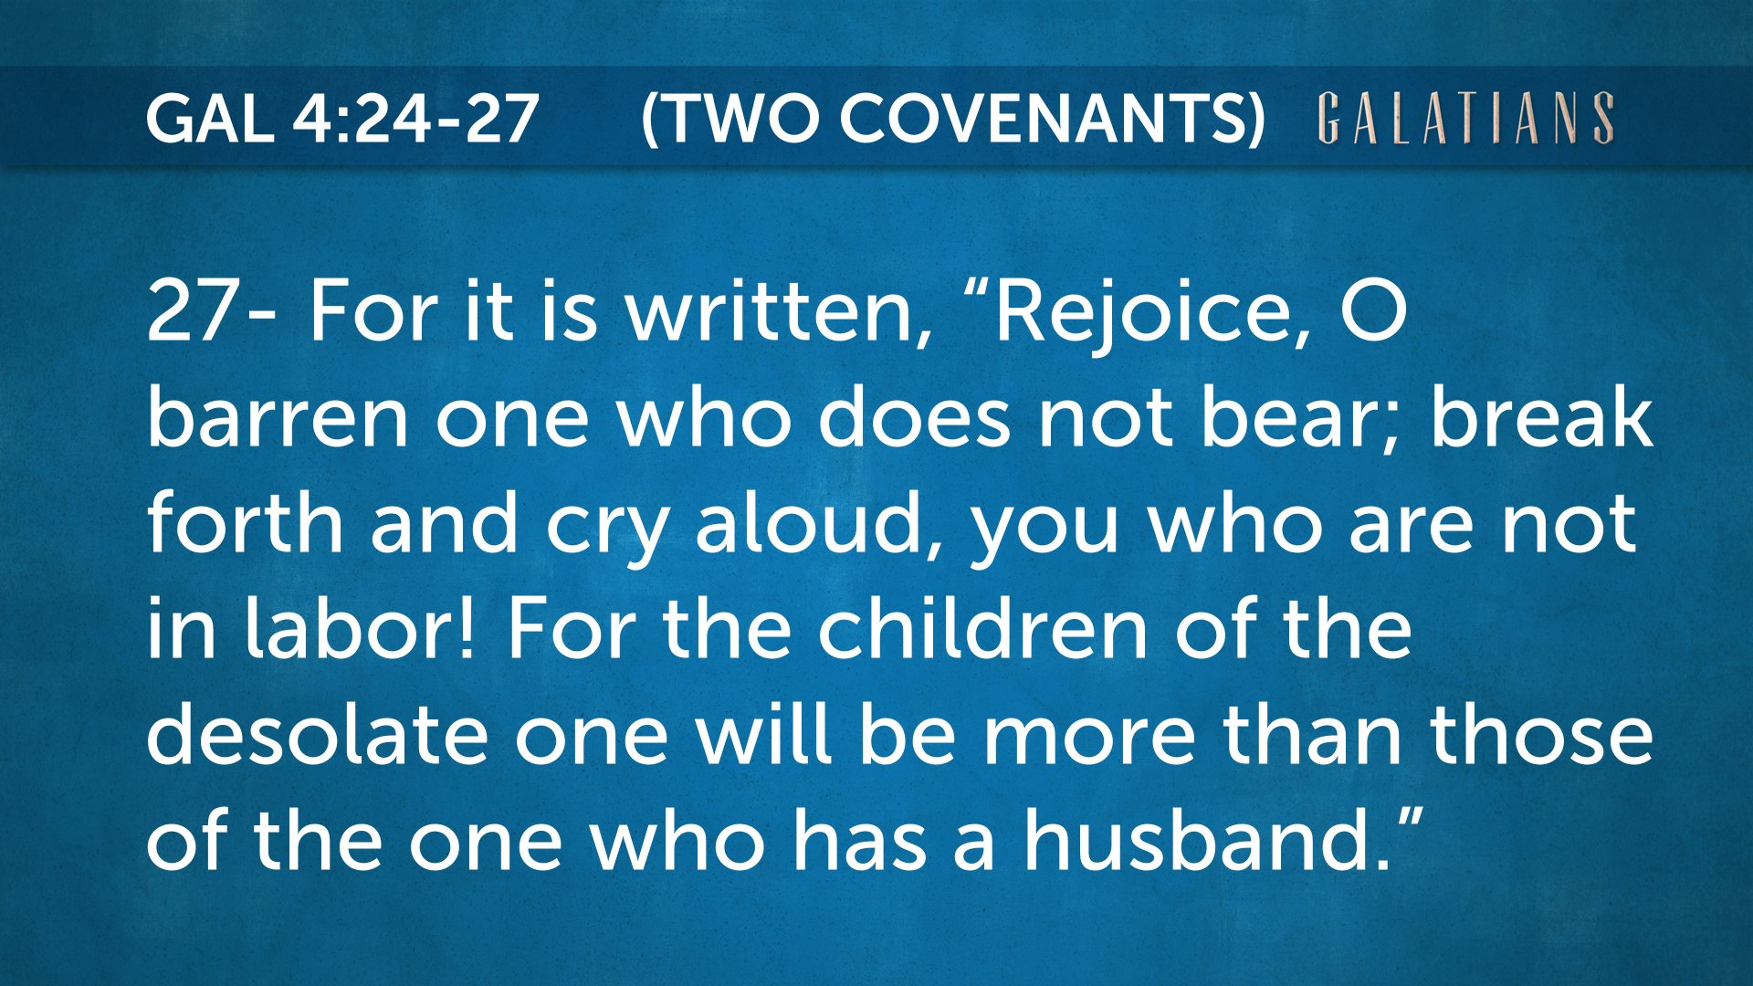

Slide 13
2.)

Slide 14

3.)

Slide 15
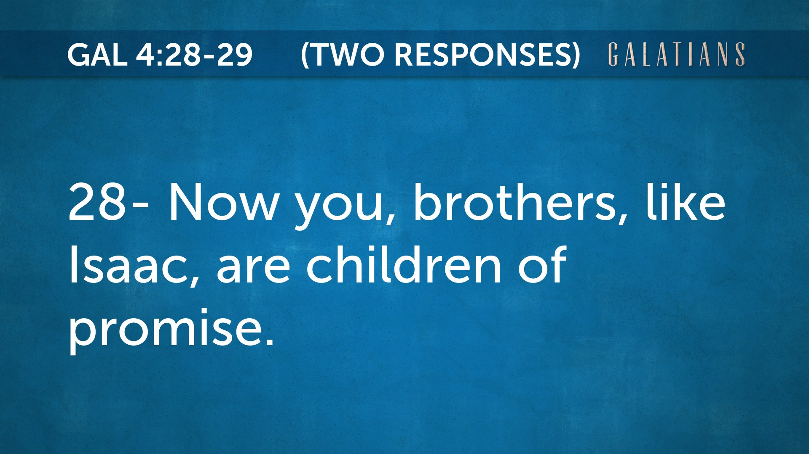

Slide 16
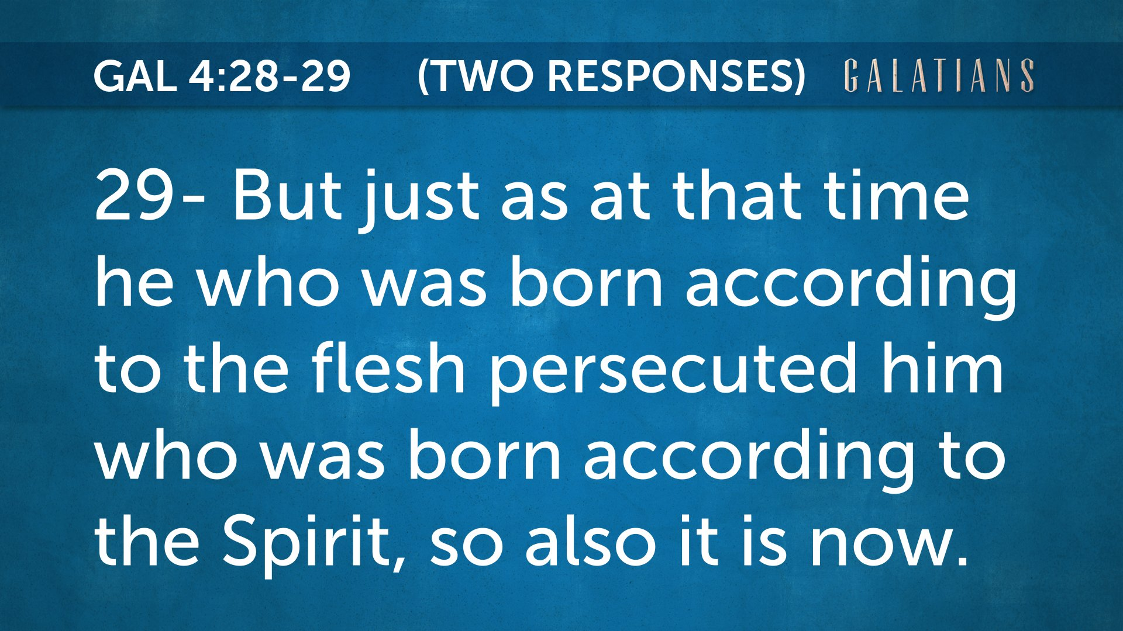

Slide 17
3.)

Slide 18

One Inheritance
Galatians 4:30-31

Slide 19
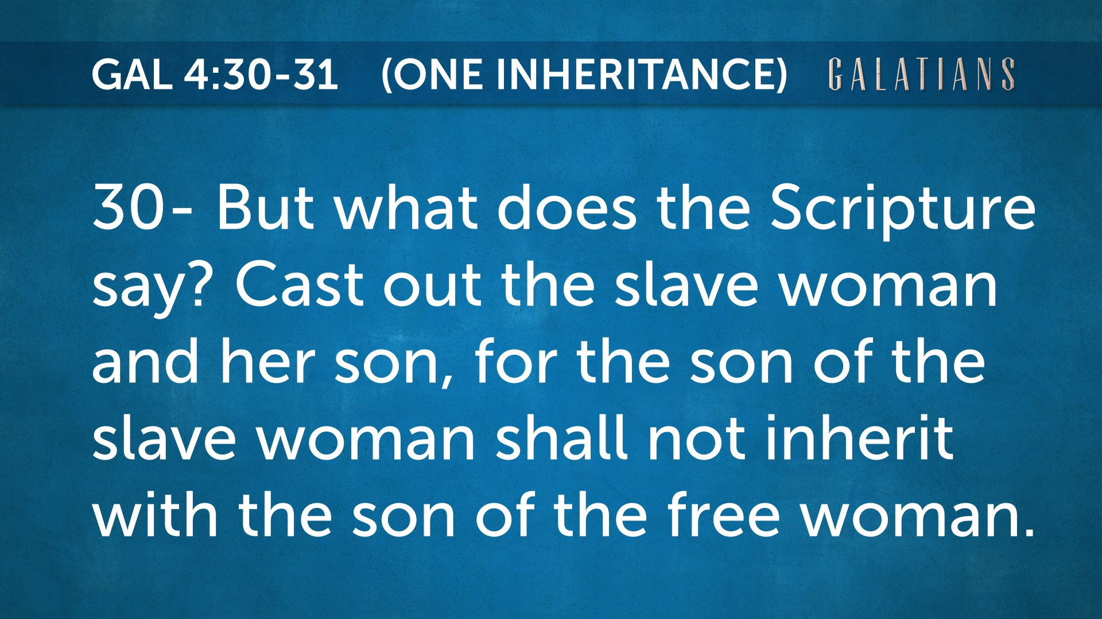

Slide 20
